Slide 1
Роль частных коллекций в создании Пермского научно-промышленного музея
Белова Александра
2023 год

Slide 2
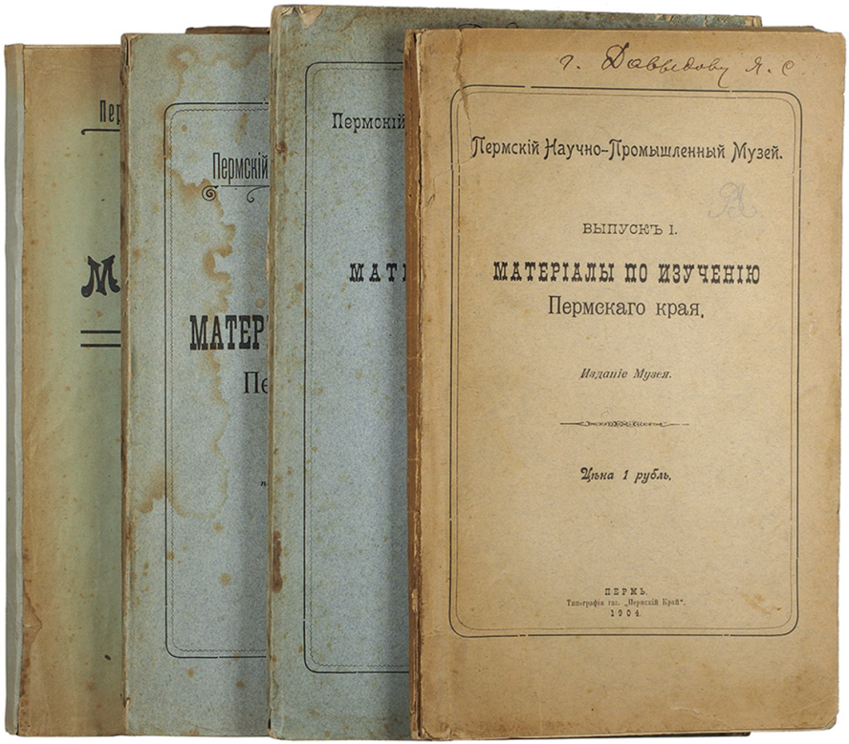
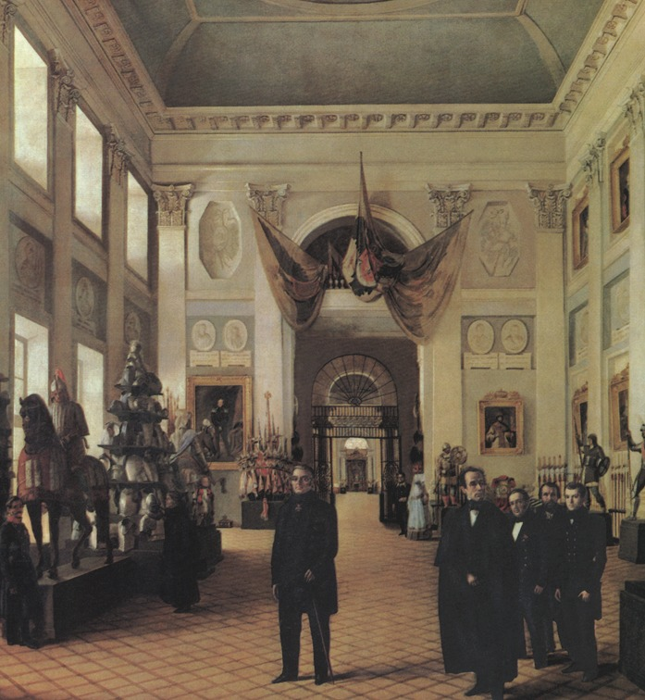
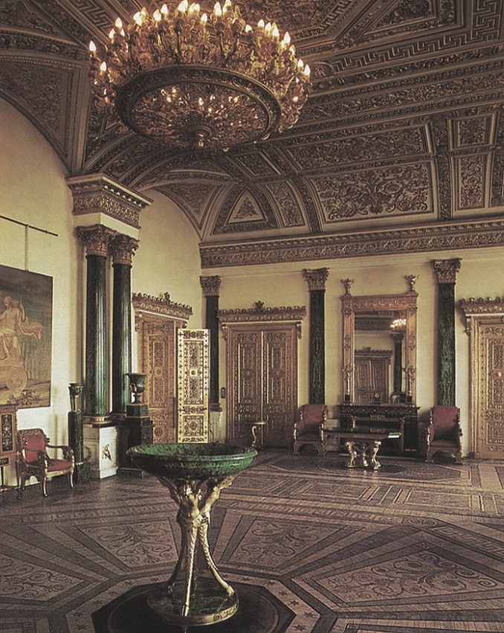

Slide 3
Пермский научно-промышленный музей

Slide 4
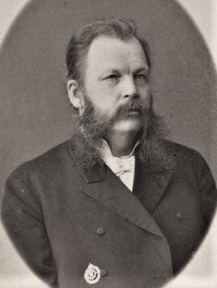
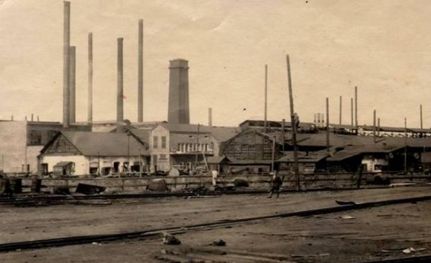
Николай Никифорович Новокрещенных
- Юговской завод Пермской губернии

Slide 5
Александр Ефимович Теплоухов - Поселок Карагай Пермской губернии

Slide 6
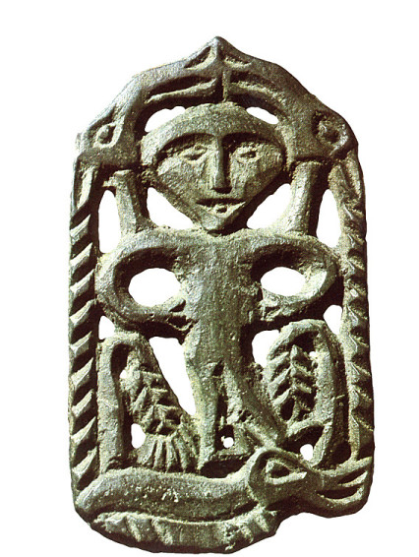
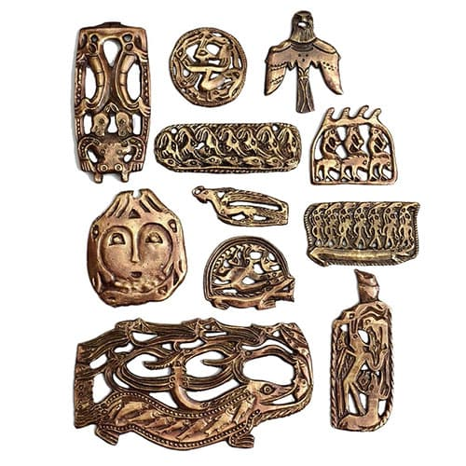

Slide 7
Федор Александрович Теплоухов - Поселок Карагай Пермской губернии

Slide 8
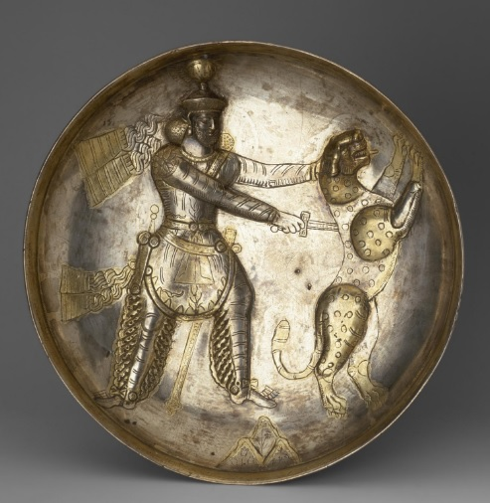
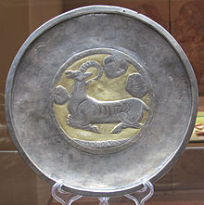

Slide 9
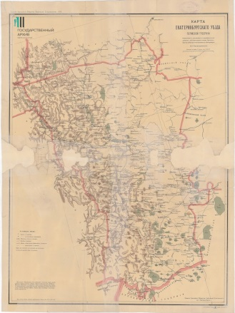
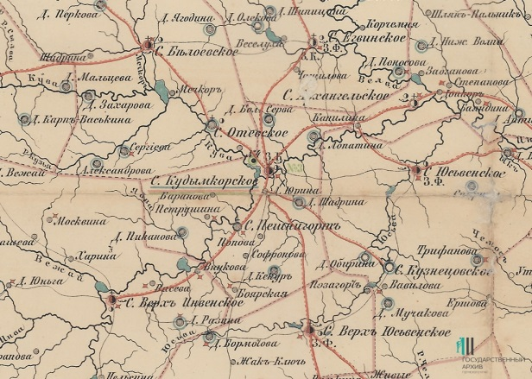
Иван Яковлевич Кривощеков
- Поселок Кудымкар Пермской губернии

Slide 10
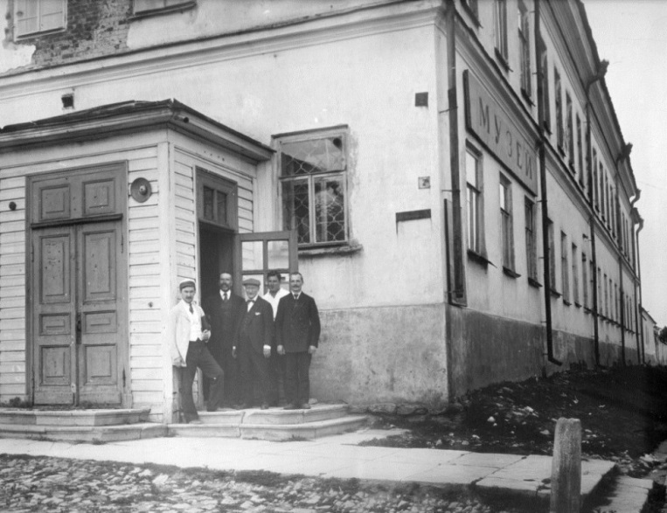
Частные коллекции выступали основой формирования музейной экспозиции
В конце XIX века наблюдается размытие границ между сословиями
Подобное создание музеев частными сообществами наблюдалось во всему Уралу

